Slide 1
資料中心的安全威脅與進階防護
A10 Networks Taiwan System Engineer
Jack Chien
jchien@a10networks.com
August 2016

Slide 2
資料中心在哪裡
2

Slide 3
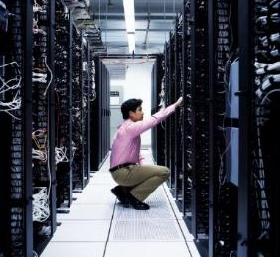
傳統機房與雲端服務

Slide 4
新一代雲端資料中心的考量
自動化功能
  使用API雲端自動部署
  驅動網路應用服務,並確保工作正常
快速操作能力
  支援自動化及快速操作功能,可以依需求擴充網路與應用服務的能力
  對新使用者或應用服務快速啟動
SDN管理整合
  Cloud管理流程功能與SDN整合
整體投資成本
  節省手動變更管理的工作
  自動化監控與管理
  可隨選即用,並依照使用量付費
安全穩定可靠
Data Center
SDN
Cloud
NFV

Slide 5
資訊安全在哪裡?
5

Slide 6
資料的安全性與隱私性
資料放在遠端雲端資料中心是否安全？
是否容易外洩？
如果資料儲存與其他企業共享同一個伺服器，是否妥當？
遭受攻擊時服務是否還可以使用？

Slide 7

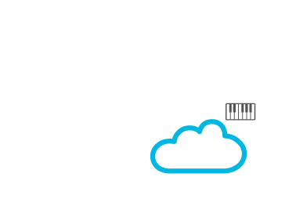
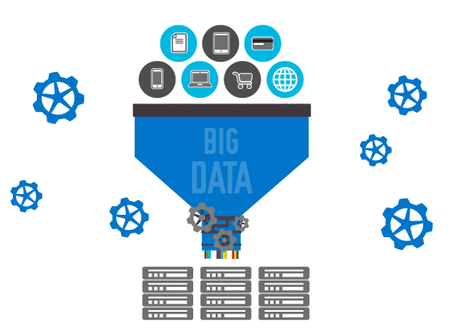
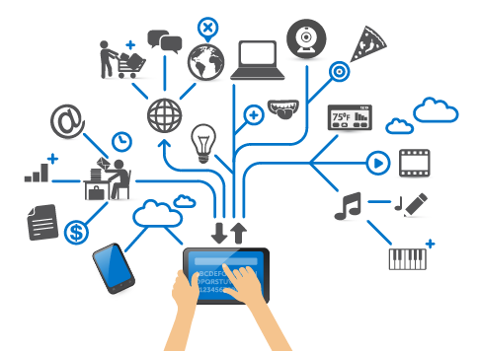

世界正在改變—資安的問題也在進化
1
2
Explosion
of Devices
Move
to Cloud
越來越多的流量
增加可靠性與自動化處理
3
4
SSL Traffic
Tsunami
Internet
of Things
越來越多的資安風險—
需要更加重視的整體服務安全
越來越多的連線與攻擊方式—
總是吸引有心人士的覬覦

Slide 8
漏洞和常見的攻擊
威脅Threat – 一種行為對資料中心帶來傷害或資源的損失
漏洞Vulnerability – 一種在系統或資源上的不足,常帶來實際上的威脅
攻擊Attack –針對漏洞的實際利用,並成了威脅的實現

Slide 9
漏洞和常見的攻擊(cont)
威脅Threats—常見的威脅種類:
阻斷服務攻擊DoS
勒索軟體
保密資料的外洩
資料被竊取或篡改
未經授權的使用計算機資源
身份盜用

Slide 10
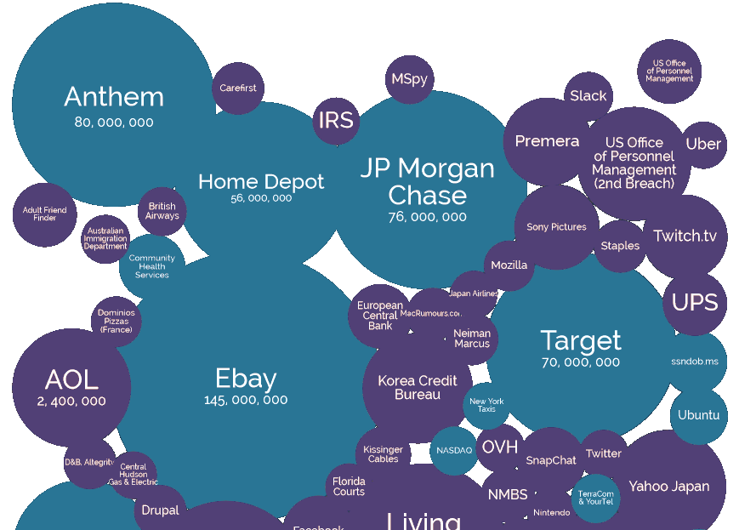
資料外洩的影響
調查和通知費用
公司形象受損
收入減少
違規處罰
訴訟
Source: Information Is Beautiful
Notes:
Source: http://www.informationisbeautiful.net/visualizations/worlds-biggest-data-breaches-hacks/

Slide 11
隱藏在SSL流量的網絡威脅
67%
50%
80%
of Internet traffic will be encrypted by 2016
of attacks will use encryption to bypass controls by 2017
of organizations with firewalls, IPS, or UTM do not decrypt SSL traffic
Sources:
Sandvine Internet Phenomena Report “Security Leaders Must Address Threats From Rising SSL Traffic,” 2013

Slide 12
漏洞和常見的攻擊(cont)
漏洞Vulnerabilities –現今大多數發現的漏洞都由於以下的一個或幾個方面:
安裝Implementation – 軟體與協定流程不正確或錯誤的設計，不完整的測試等等.
配置Configuration –不正確的配置，使用預設的設定等等.
設計Design –無效或安全設計不完善，缺乏或不完善的備援設計等等.

Slide 13
弱點掃描
利用自動化工具檢查網路環境中設備和系統是否存在已知的弱點
可自我檢測或委外進行測試
並非一勞永逸，需要定期進行測試
從網際網路和區域網路測試的結果會有所不同
常見的類型包括：通訊埠掃描、弱點掃描、網站掃描、無線掃描及資料庫掃描…等

Slide 14
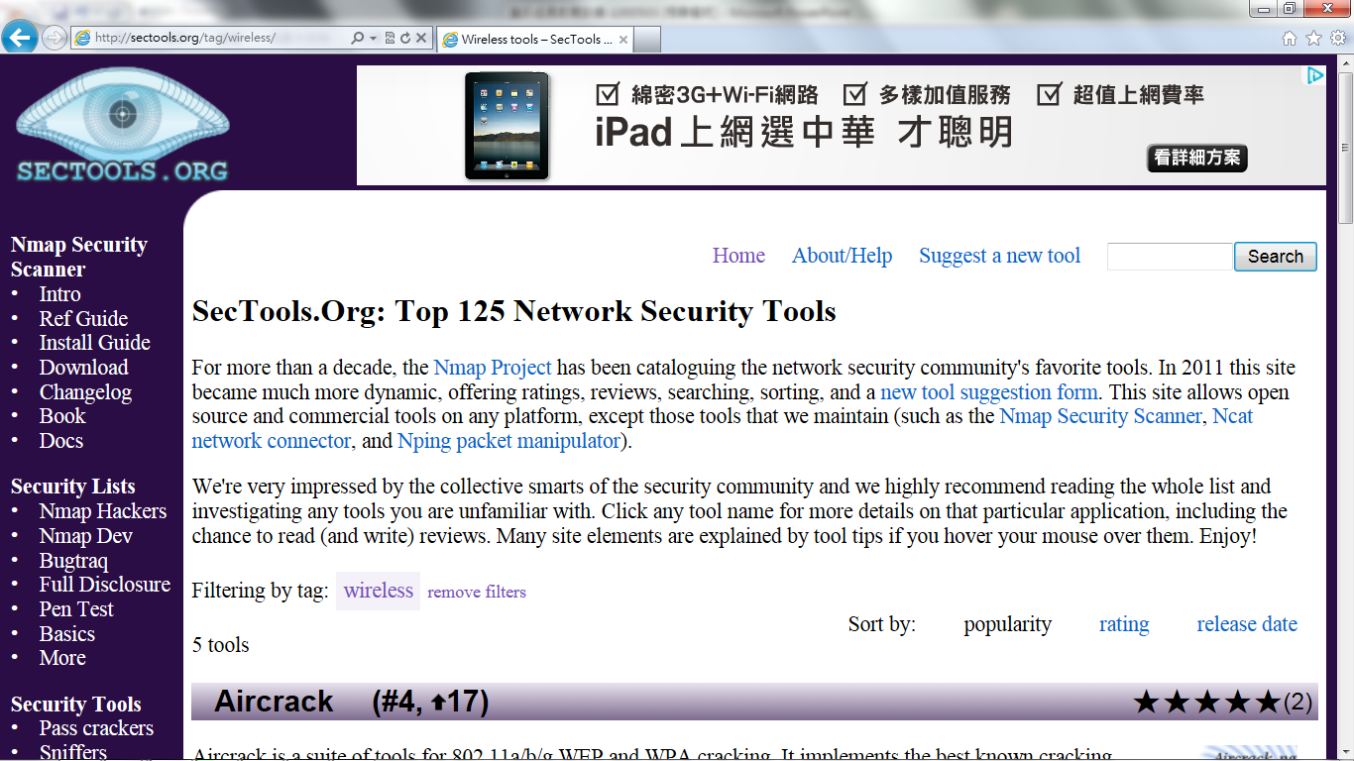
常用漏洞掃描工具
工具類型 | 工具名稱
網路、主機弱點掃描 | Nessus OpenVAS CoreImpact | NeXpose GFI LanGuard QualysGuard
網站、網頁程式弱點掃描 | Burp Suite Nikto w3af | Paros proxy Acunetix WebInspect
無線網路弱點掃描 | Aircrack Kismet NetStumbler | inSSIDer KisMAC

Slide 15
漏洞和常見的攻擊(cont)
常見的攻擊attacks –以下是一些常見的攻擊方式.
掃描或偵測 Scanning or Probe– 在攻擊之前發現的有關於系統與網路的訪問.
-偵測常常是個人的嘗試，而掃描包括了由自動化工具大量訪問的探測器.
網路攻擊– 目標為基礎網路而不是單一的系統或網路.
Ex: SYN flood ( TCP ) , Ping flood, all kinds of DDoS.
應用程式攻擊– 目標為系統或應用程式.
Ex: DNS Attack, HTTP Slowloris, HTTP Slow Attacks

Slide 16
漏洞和常見的攻擊(cont)
非法訪問–包括通過使用一個有效的帳號或後門方式獲得原本訪問受限的資源.
- Ex: 網路入侵 (經由外部網路取得存取內部網路資源的權限), Backdoors, IP Spoofing.
竊聽 – 截取在網路上未經加密的訊息,這些訊息可能包含了帳號密碼等等.
病毒或蠕蟲 – 這兩種都是惡意的程式碼,隱藏在系統中直到它們的破壞被發現.
- Ex: CodeRed, Nidma, SQL Slammer (are Examples to worms).

Slide 17
漏洞和常見的攻擊(cont)
緩衝區溢位攻擊 – 當程式所擁有的記憶體空間超過了所保留的大小.
Ex: 在與系統互動的介面上(CLI/GUI)輸入大量的資料.
信任關係 – 這些攻擊方式利用了伺服器彼此的信任方式.
例如:同步,備份檔案或連接後端的資料庫都需要信任的權限,.
連線劫持 –包括偷竊目標和可信主機之間建立的一個合法連線
Ex: IP spoofing, MITM

Slide 18
漏洞和常見的攻擊(cont)
Layer 2的攻擊– 利用Layer 2通訊協定的方式攻擊Layer 2 Switch或server的方式.
Ex: Address Resolution Protocol (ARP) Spoofing, MAC Flooding.

Slide 19
DDoS 攻擊的演進
單一方式
多重方式
網路層攻擊
  Fragmentation
  SYN floods
  Ping floods
  …
應用程式攻擊
  Slowloris
  HTTP GET floods
  R.U.D.Y.
  …
放大攻擊
  DNS amplification
  NTP amplification
  SSDP amplification
  …
多重方式的攻擊
  Simultaneous attacks on all levels
  Adaptive strategy

Slide 20






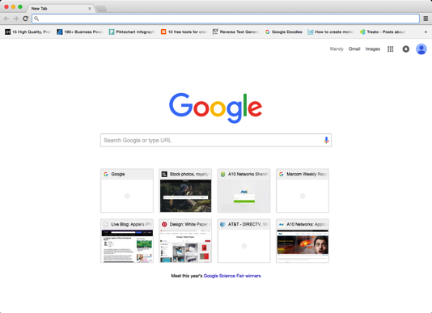


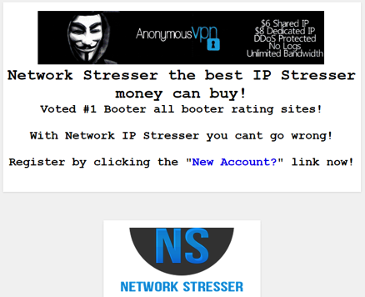
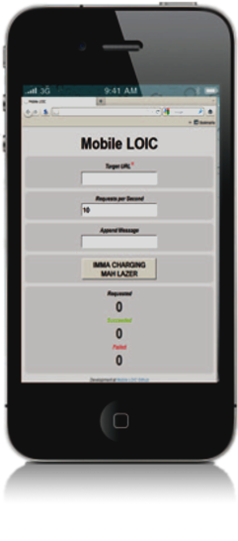
只要一個小小的應用程式!
Notes:
Tools like LOIC and HOIC are easy to download and install on computer or even smartphone.
New DDoS attack uses smartphone browsers to flood site with 4.5bn requests
Researchers have found that smartphone browsers can deliver a powerful flooding attack.
Online stresser services are available and will launch an attack to anyone for little money

Slide 21




就能找到最脆弱的地方來攻擊
Application
Networking
Networking
Bandwidth
Bandwidth
Bandwidth
Internet
Pipe
Routers
Firewall
Server
Notes:
Attacks are targeting the server, but everything that goes down in the path to the server makes the attack successful from attacker’s perspective

Slide 22








建立安全的基礎網路以檢測並阻止攻擊
Network Forensics
Alert
DLP
Alert
Block
Block
IPS
Firewall
ATP
z
Sales & Marketing
Finance
Engineering

Slide 23
但加密的流量使得安全設備像瞎了一樣的無法看到攻擊行為
Anomalous Activity
Data
Exfiltration
Network Forensics
DLP
Successful
Attack
Undetected Malware
IPS
Firewall
ATP
z
Sales & Marketing
Finance
Engineering

Slide 24




滲透和攻擊
惡意廣告使用了SSL加密的技術
惡意軟體通過社交媒體分佈
惡意軟件發送的電子郵件附件和即時通訊應用程式
DDoS與網頁應用程式攻擊
Yahoo malvertising attack
Facebook, Twitter, LinkedIn use SSL
Koobface was a multimillion malware campaign that used Facebook
Skype, Whatsapp, Snapchat encrypt IM
Attackers can use SSL to bypass controls or overwhelm servers

Slide 25




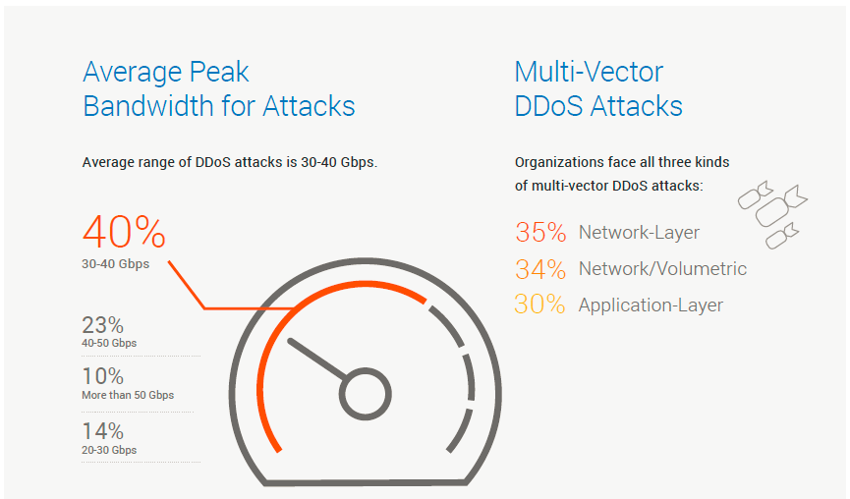




DDoS 攻擊類型分析 (1)
!
DDoS
DDoS
DDoS
DDoS
DDoS
Internal LAN
DMZ
DNS Apps
Source: IDG, 2016
Notes:
All data based on list prices

Slide 26
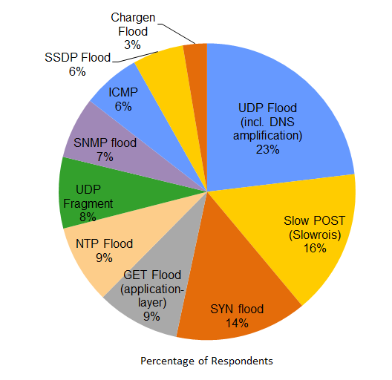
DDoS 攻擊類型分析 (2)
!
DDoS
DDoS
DDoS
DDoS
DDoS
Internal LAN
DMZ
DNS Apps
Source: IDG, 2016
Notes:
All data based on list prices

Slide 27
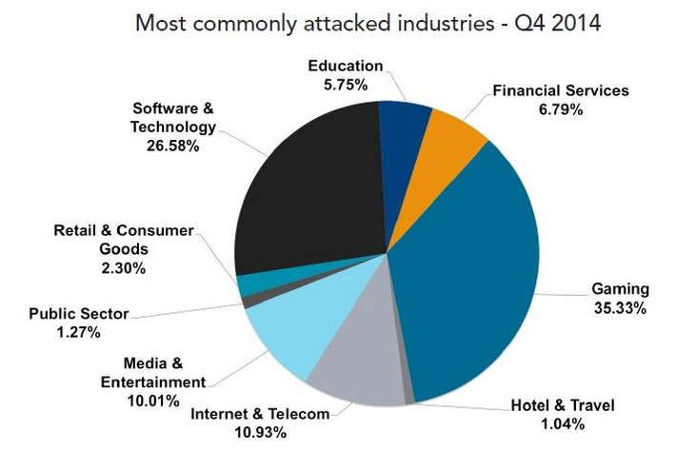
DDoS 攻擊目標分析
!
DDoS
DDoS
DDoS
DDoS
DDoS
Internal LAN
DMZ
DNS Apps
Source: Akamai Q4 2014
Notes:
All data based on list prices

Slide 28
案例分享
28

Slide 29
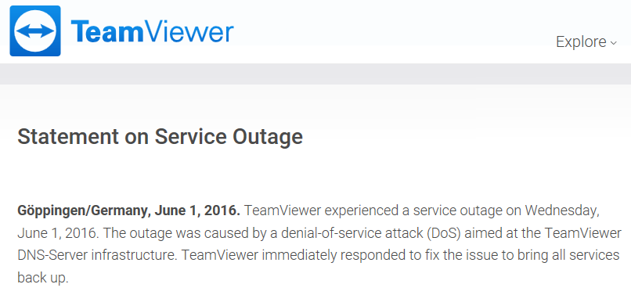
DNS 服務 DDoS 攻擊事件
!
DDoS
DDoS
DDoS
DDoS
DDoS
Internal LAN
DMZ
Source: TeamViewer Web Portal
DNS Apps
https://www.teamviewer.com/en/company/press/statement-on-service-outage/
Notes:
All data based on list prices

Slide 30


HTTP 服務 DDoS 攻擊事件
!
DDoS 攻擊流量
  300Mbps / 200K CPS / 2M Concurrent Sessions
多層次 DDoS 攻擊 (Multi-vector DDoS Attacks)
  Network Attack (網路層攻擊)(ICMP)
  Amplification Attack (放大攻擊)(UDP)
  Resource Attack (資源耗損攻擊) (TCP)
  Application Attack (應用層攻擊) (HTTP Slowloris)
Application Attack (應用層攻擊)特性說明 :
  Attacker 透過殭屍網路(Botnet)(90% from TW)發起大量TCP連線及HTTP Request封包 (~1K conns per bot )
  對於防火牆而言屬於正常連線存取
  防火牆效能下降及 Server 資源耗盡。
DDoS
DDoS
DDoS
DDoS
DDoS
Internal LAN
DMZ
ADC
Web Apps
Secure from
Outside
Customer Data
Notes:
All data based on list prices

Slide 31
資訊安全: 花錢的工作?
控制增加成本與限制使用的資料與系統
資產應該被完全控管
更開放的
存取使用
完全封鎖
使用
û
û
合理保護
平衡

Slide 32
資安解決方案
網站防火牆—網站安全的防護根本
32

Slide 33
OWASP Top 10十大網站安全弱點
A1 – Injection（注入攻擊）
A2 – Broken Authentication and Session Management（身分驗證功能缺失）
A3 – Cross Site Scripting (XSS)（跨站腳本攻擊）
A4 – Insecure Direct Object References（不安全的物件參考）
A5 – Security Misconfiguration（安全性設定疏失）
A6 – Sensitive Data Exposure（敏感資料外洩）
A7 – Missing Function Level Access Control（缺少功能等級的存取控制）
A8 – Cross Site Request Forgery (CSRF)（跨站冒名請求）
A9 – Using Components with Known Vulnerabilities（使用已被發現有漏洞的元件）
A10 – Unvalidated Redirects and Forwards（未驗證的導向）

Slide 34






Web Application Firewall (WAF)介紹
價值:
  保護Web Server應用程式
  保護代碼的漏洞並符合PCI/HIPAA規範
  防止損壞知識產權，資料和應用程式

Slide 35
資安解決方案
DNS應用程式防火牆—保護DNS服務的最佳方式
35

Slide 36



DNS Application Firewall (DAF)
減少大量異常的非DNS封包的負擔(~70%)
  只允許合法的DNS流量
對後端的服務器提供更高的安全性
  隔離惡意流量進行檢查？（或拒絕）
  保證正常運行時間
高級功能
  DNS Cache
  Block not in list domain query
  Deny ANY Type
  DNS Request Rate Limit
  Deny Long Length FQDN
  DNS force to TCP
Regular Clients
Perform as
Expected
“Zombies”
Infected Clients
Generating Requests
Malicious and
Invalid Non-DNS
Traffic on Port 53
Denied
Surge Protection
Allowed
Standard
CPU Usage
Optional Malicious
and Invalid Traffic
Redirection
Notes:
DNS Prefetching (or Pre-Resolving) – for example Chrome

Slide 37
資安解決方案
防火牆—基礎網路安全的防護的根本
37

Slide 38

高效能的防火牆
!
DDoS
Protection
Stateful
Firewall,
ALG
ADC
Data Center Firewall
Internal LAN
DMZ
Secure from
outside to inside
Apps
高安全性功能
  無與倫比的效能
  卓越的價值

Slide 39
Security Control Gateway Architecture
資安控制閘道器

Slide 40

傳統企業的網路演進
DMZ
Servers/Applications/Business
Anti-Spam
APT
SSL Decrypt
ADC
IPS
Anti-Virus
APT
SSL Decrypt
IPS
Anti-Virus
DOS/DDOS
IPS
Anti-Virus
Tier -2 Firewall
IPS
APT
Firewall
APT
SSL Decrypt
ADC
SWG
Internal Users
Anti-Virus
SSL Decrypt
Internal Servers/Applications/Business
Sales & Marketing
Accounting
Engineering

Slide 41
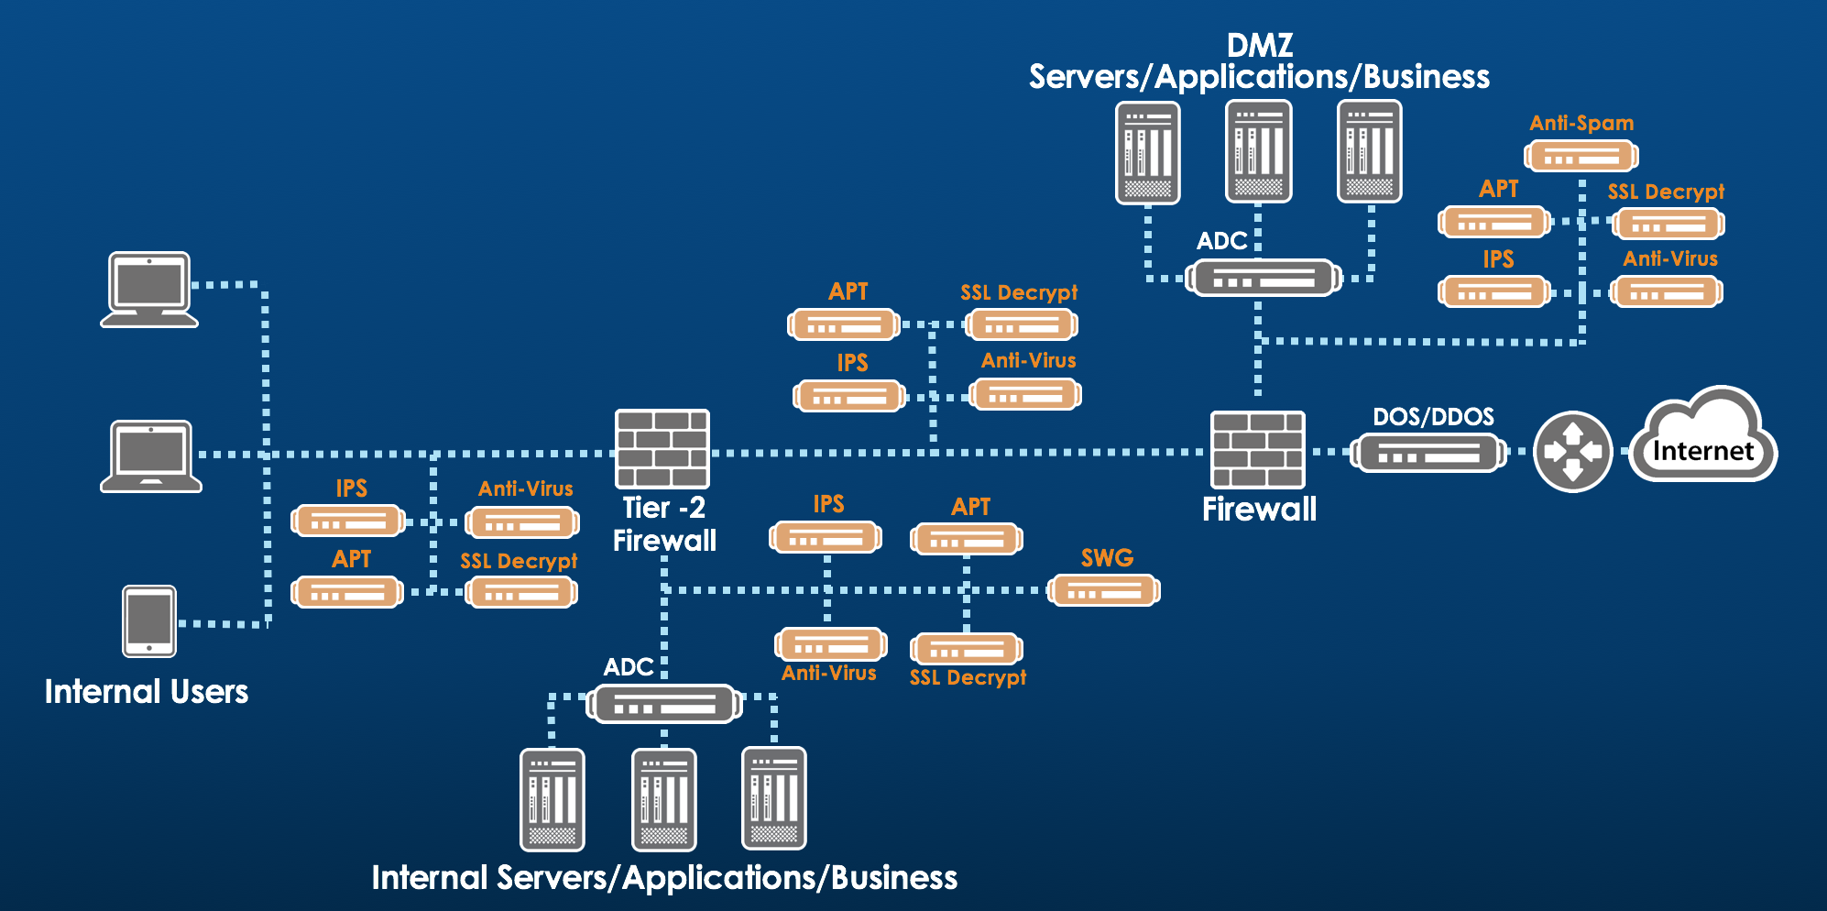
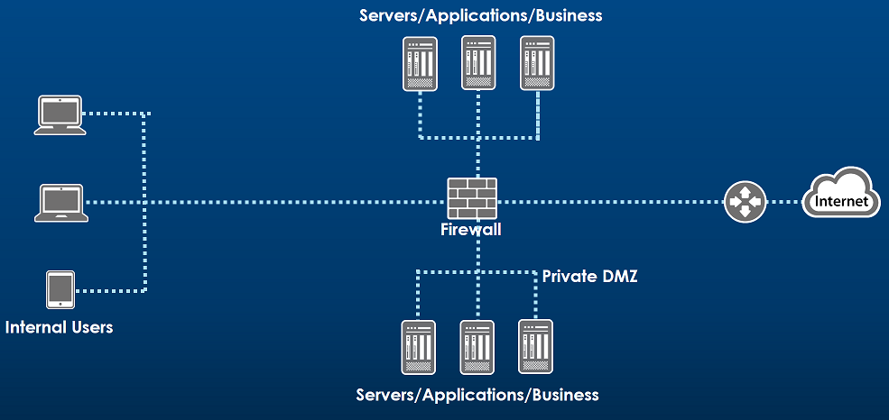
現今的挑戰
現在
管理複雜
已缺乏敏捷性和速度來滿足業務需求或實施新技術
網路擴充變得很困難
整體利用效率變低和網絡資源的浪費
網絡的能見度降低
從

Slide 42
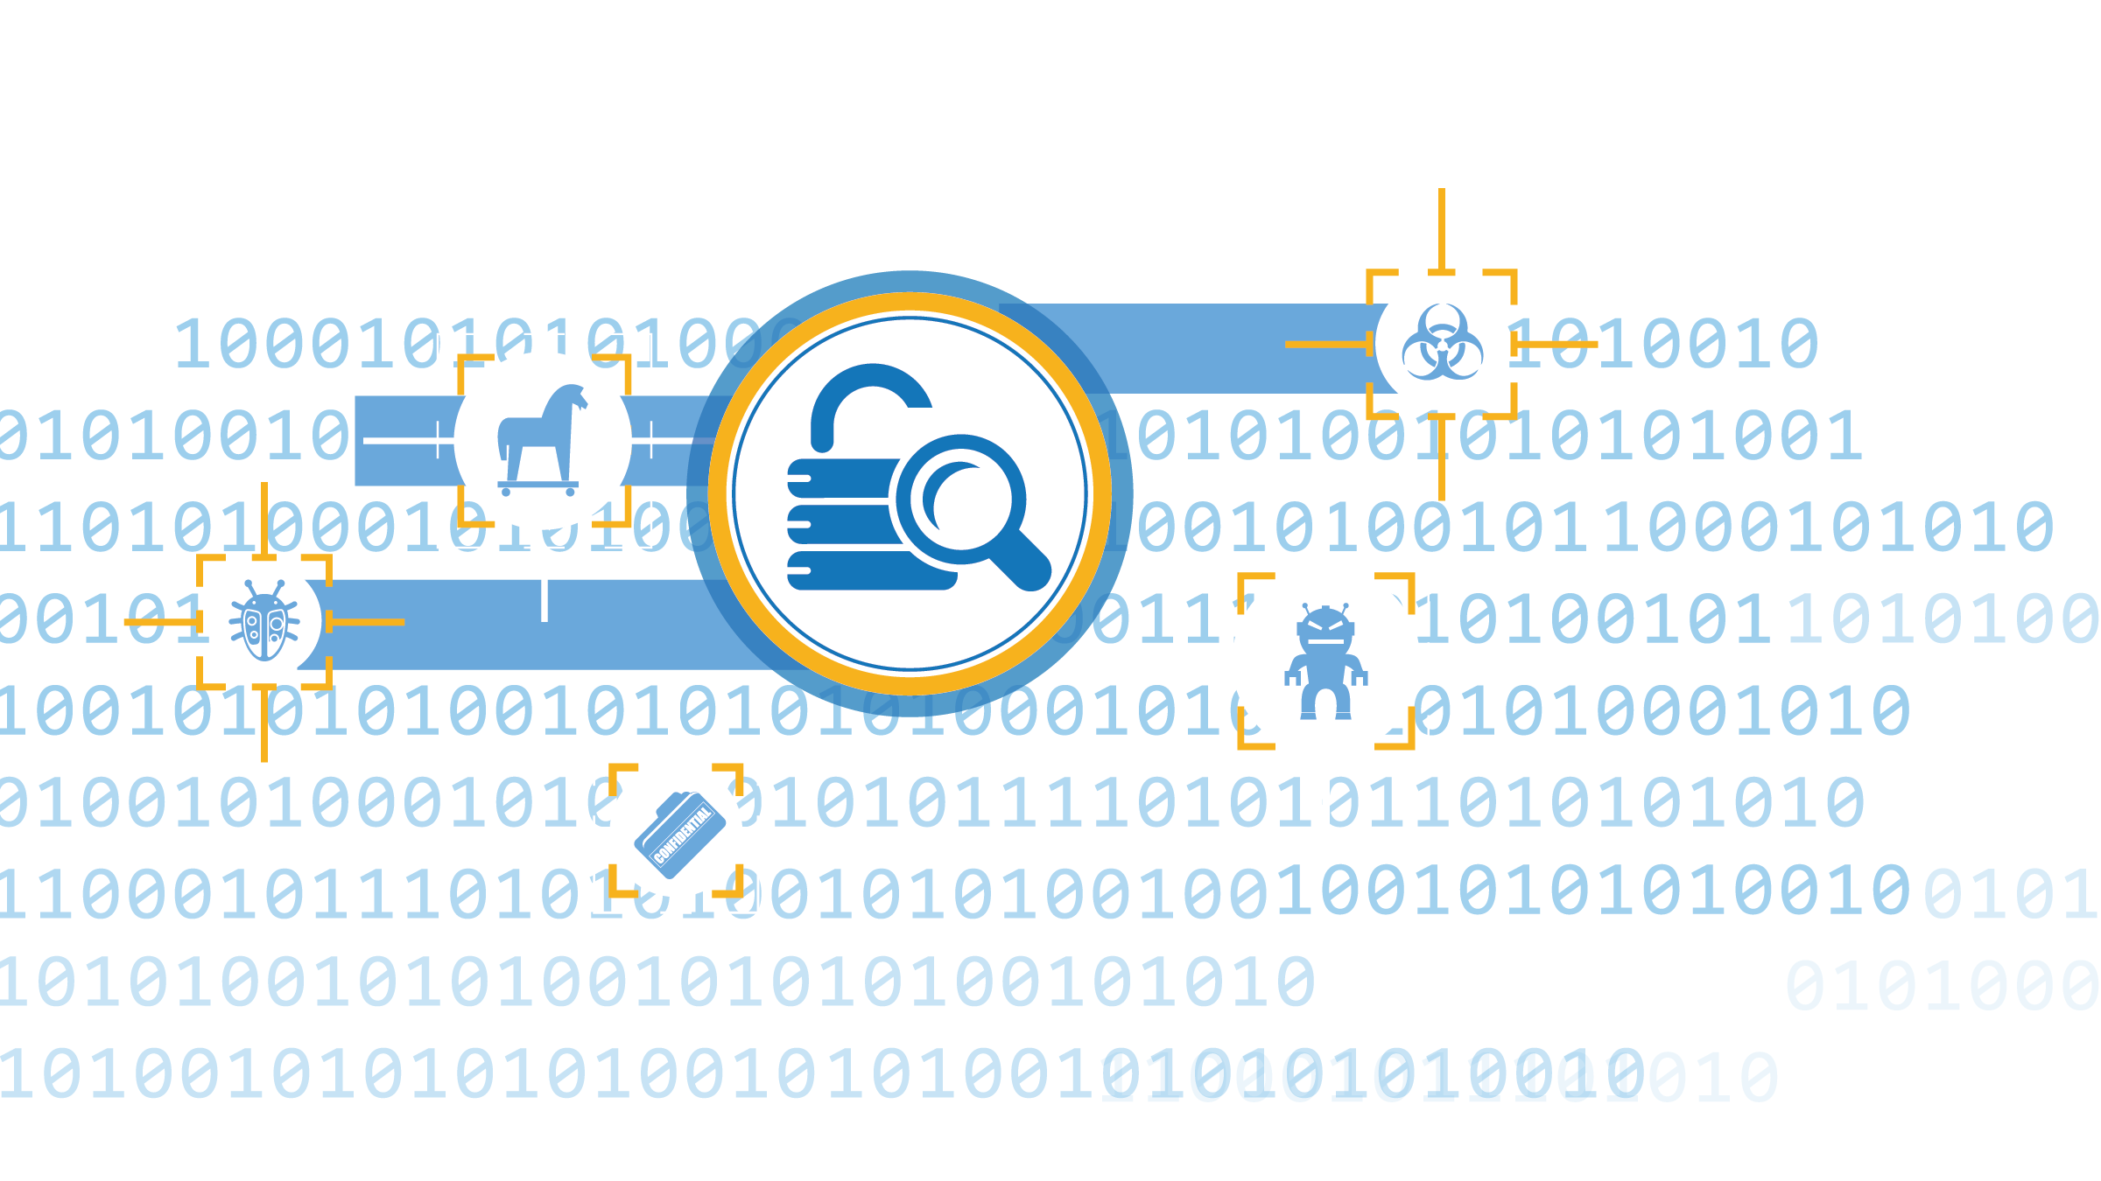
資安控制閘道器
DMZ
Servers/Applications/Business
資安控制閘道器功能
網路流量控制功能 – 流量管理
SSL – 可視性
防火牆負載均衡與DDoS功能 – FW,DDOS防禦整合
ADC 整合
單點控制 – 簡化管理
最高的可用性
用戶的體驗提升
Anti-Spam
APT
SSL Decrypt
ADC
IPS
Anti-Virus
APT
SSL Decrypt
IPS
Anti-Virus
DOS/DDOS
IPS
Anti-Virus
Tier -2 Firewall
IPS
APT
Firewall
APT
SSL Decrypt
ADC
SWG
Security Zone
IPS
Anti-Virus
Internal Users
Anti-Virus
SSL Decrypt
APT
SWG
Anti-Spam
SSL Decrypt
Internal Servers/Applications/Business

Slide 43
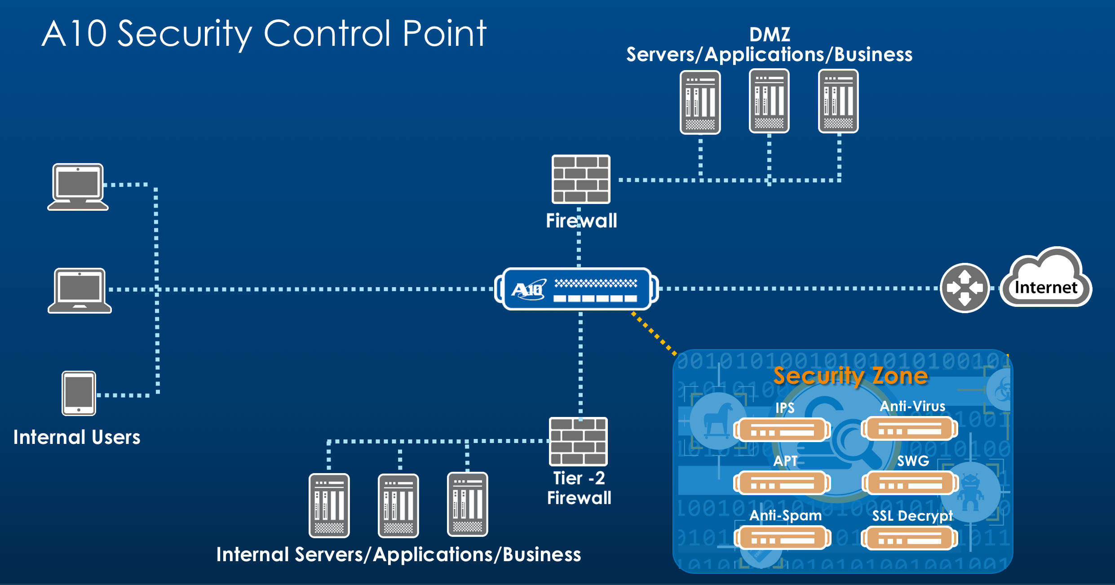
資安控制閘道器
The Benefits
確保現有資安設備的投資回報
簡化網絡
使 IT 支援業務變得更方便
功能整合
CAPEX 和 OPEX 降低
擴充變得更簡單
確保業務不中斷的風險管理
管理複雜
已缺乏敏捷性和速度來滿足業務需求或實施新技術
網路擴充變得很困難
整體利用效率變低和網絡資源的浪費
網絡的能見度降低
Now
Then

Slide 44
Thank you
問題與討論！

